Slide 1

Система прицельного торможения электропоезда
Докладчик:
Качалина Дарья Александровна

Slide 2

Потенциальные целевые аудитории
Целевая аудитория B2B
Производители подвижного состава(Например: ОАО «ДОРОЖНЫЙ ЦЕНТР НАУЧНО-ТЕХНИЧЕСКОЙ ИНФОРМАЦИИ ВСЖД-ФИЛИАЛА»)
Трамвайные депо (Например: «Иркутскгортранс»)
Проблема целевой аудитории:
Ежегодные потери депо ВСЖД - 50+ млн руб. из-за неточных остановок, «человеческого фактора» и изменяющихся условий.
До 200 инцидентов ежегодно по данным службы безопасности ВСЖД это приводит к снижению безопасности пассажиров, задержкам в движении, повышенному износу оборудования, недовольству пассажиров.
Notes:
Выбираем подходящую целевую аудиторию
Кратко формулируем проблему

Slide 3

Выбор сегмента и профиль потребителя
Профиль потребителя
Выбранный сегмент целевой аудитории
"Основной клиент - депо ТЧ-12 Иркутск-Сортировочный
Вторичный рынок - производители (Тверской ВС, Уральские локомотивы)
Проблемы:
Травмы пассажиров
Финансовые потери
Зависимость от «человеческого фактора»
Задачи:
Повышать
надежность
Обеспечить безопасность пассажиров
Взаимосвязь проблемы и клиента
Выгоды:
Снижение рисков
Повышение безопасности
Снижение затрат
Неточная остановка из этого следует:
Финансовые потери
Репутационные риски
Риски безопасности
Notes:
Указываем конкретную целевую аудиторию, держателя проблемы (если физ. лица, то описание конкретного портрета покупателя)
Указываем обоснование существования проблемы (подтверждение гипотезы). Можно добавлять статистику, опросы, копии документов/постановлений
Расписываем профиль потребителя. Можно опираться на следующие группы:
Задачи:
- Функциональные
- Социальные
Личностные/эмоциональные
Проблемы/неприятные результаты и свойства:
Функциональные
Социальные
Личностные/эмоциональные
Сопутствующие
Препятсвия
Риски
Выгоды:
Необходимые
Ожидаемые
Желательные
Неожиданные

Slide 4
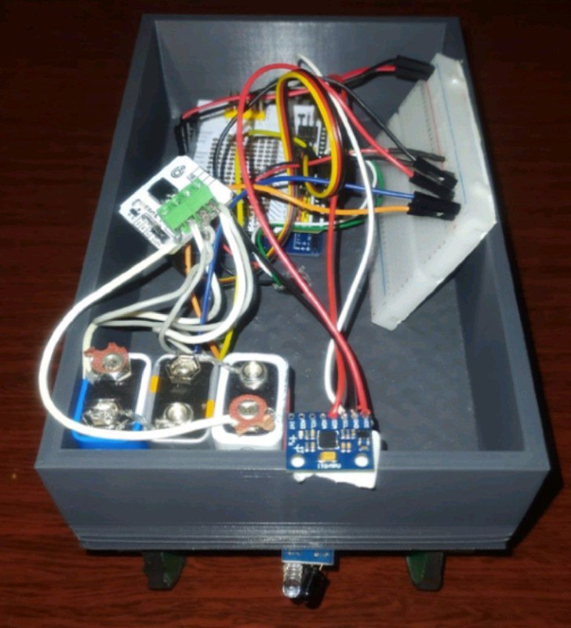
Решение / продукт
Научно-техническое решение, на котором базируется продукт:
Разработка математической модели динамики торможения
Формирование алгоритма текущей параметрической идентификации
Обоснование адаптивного закона управления
Аппаратная реализация системы торможения на макете: Микроконтроллер, энкодер, акселерометр
Исполнительные устройства: электромагнитные тормоза с ШИМ-управлением
Описание продукта:
Продуктом является "Адаптивная система торможения «Точный подход» -бортовой контроллер, который интегрируется в систему управления электропоездом, систему торможения. В его основе лежит уникальное программное обеспечение Точность остановки ±0,5 м против ±3-15 м у аналогов
Notes:
Указываются технологии, научные достижения и инструменты, которые необходимы для решения проблемы.
Описание самого продукта (текст, схемы, графики, рисунки, формулы и т.д.)
Можно добавить еще один слайд.

Slide 5
Конкуренты / аналоги
Сравнительный критерий | Наш продукт | САУТ (РФ) | СВСТ (Франция) | ЭВС (РФ)
Точность остановки | +-0.5м | +30…-100м | +-1м | Информация отсутствует
Ключевая технология | Адаптивный алгоритм | Жесткие алгоритмы, | Радиосвязь | Пневматическая система управления
Адаптивность | Высокая(учёт износа, погода) | Отсутствует | Ограниченная | Информация отсутствует
Совместимость с инфраструктурой | Полная, без модернизации | Полная | Несовместима | Ограниченная

Slide 6
Бизнес-модель
Тип бизнес-модели
Модель монетизации
Продажа лицензии на ПО + Поставка аппаратного модуля + Годовая подписка на данные
Аппаратный модуль + годовая подписка", где стоимость подписки составляет 15-20% от цены оборудования. Это создаст стабильный повторяющийся доход и повысит привлекательность для инвестора.
Ключевые ресурсы
Ключевые партнеры
Спутниковые и иные системы навигации, команда разработчиков, производственные мощности.
ИрГУПС, производители компонентов, отраслевые институты.

Slide 7
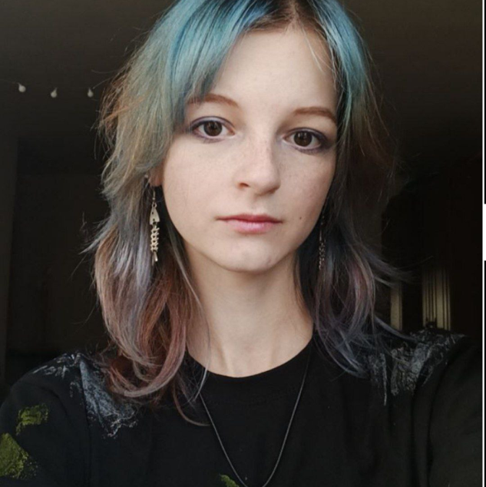
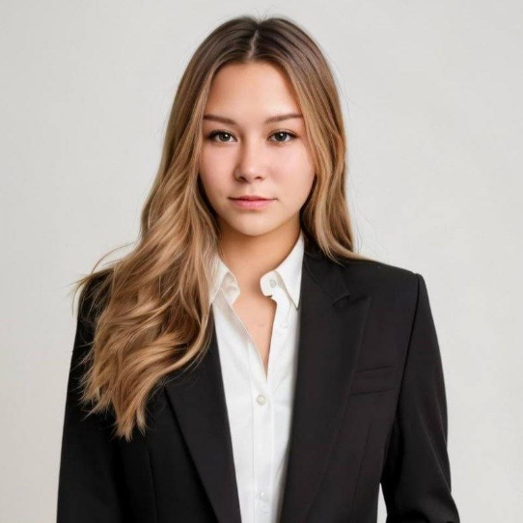
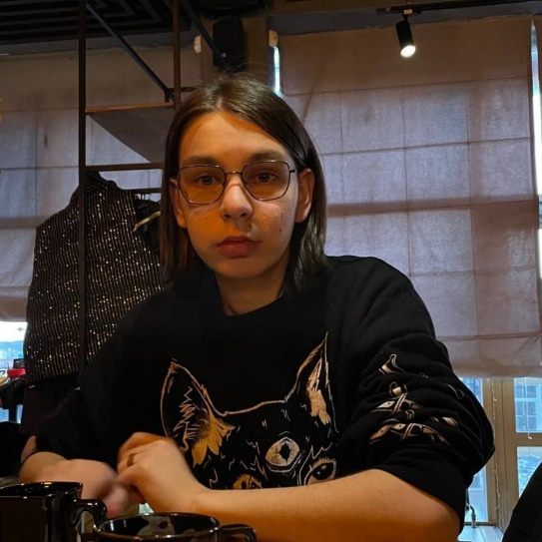
Команда
Качалина Дарья Александровна
Бурдуковская Анжелика
Дмитриевна
Кутырёв Георгий Сергеевич
Лидер команды, контролер
Мотиватор, менеджер, оформитель
Генератор идей, снабженец
LEADER ID: 3409900
Тел: 89041339092

Slide 8
Актуальность проекта
Соответствие фокусу акселератора
Технологическое направление в соответствии с перечнем критических технологий РФ
Сквозные технологии, используемые в проекте
Проект соответствует направлению
Интеллектуальные системы и автоматизация производственных и транспортных процессов
Технологии информационных, управляющих, навигационных систем
Технологии компонентов робототехники и мехатроники

Slide 9
План работы и запрос на второй этап акселератора
Планируется:
Разработать макет системы прицельного торможения
Провести комплексные испытания системы торможения на макете
Проанализировать результаты испытаний и доработать конструкцию системы управления торможением
Необходимые ресурсы:
Доступ к определенным производственным мощностям
Погашение расходов на необходимые запчасти (которые нельзя произвести самостоятельно)
Notes:
С каким результатом планируете выйти на завершение акселератора?
Что вам для этого необходимо?

